Slide 1
Suspensión de apertura

Slide 2
Suspensión de apertura
Pasos:
Autenticarse con un usuario asociado al Ministerio de Hacienda
Realizar la suspensión de apertura

Slide 3
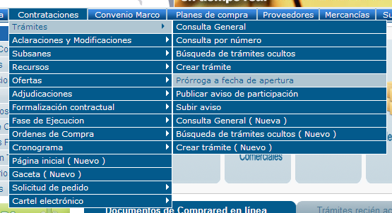
Acceso por menú

Slide 4
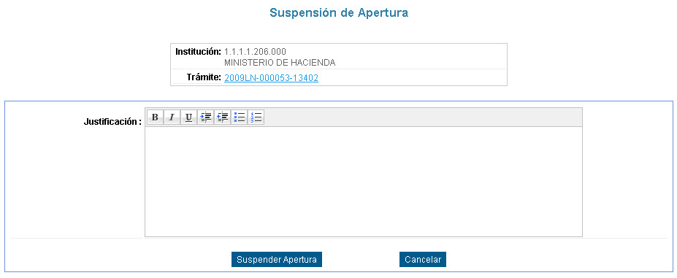
Realizar la suspensión de la apertura
Se debe digitar una justificación para la suspensión y luego dar click en Suspender Apertura.

